Slide 1

ỦY BAN NHÂN DÂN QUẬN LONG BIÊN
TRƯỜNG TIỂU HỌC NGỌC THỤY
Chào mừng các con đến với tiết học Tiếng Việt

Slide 2

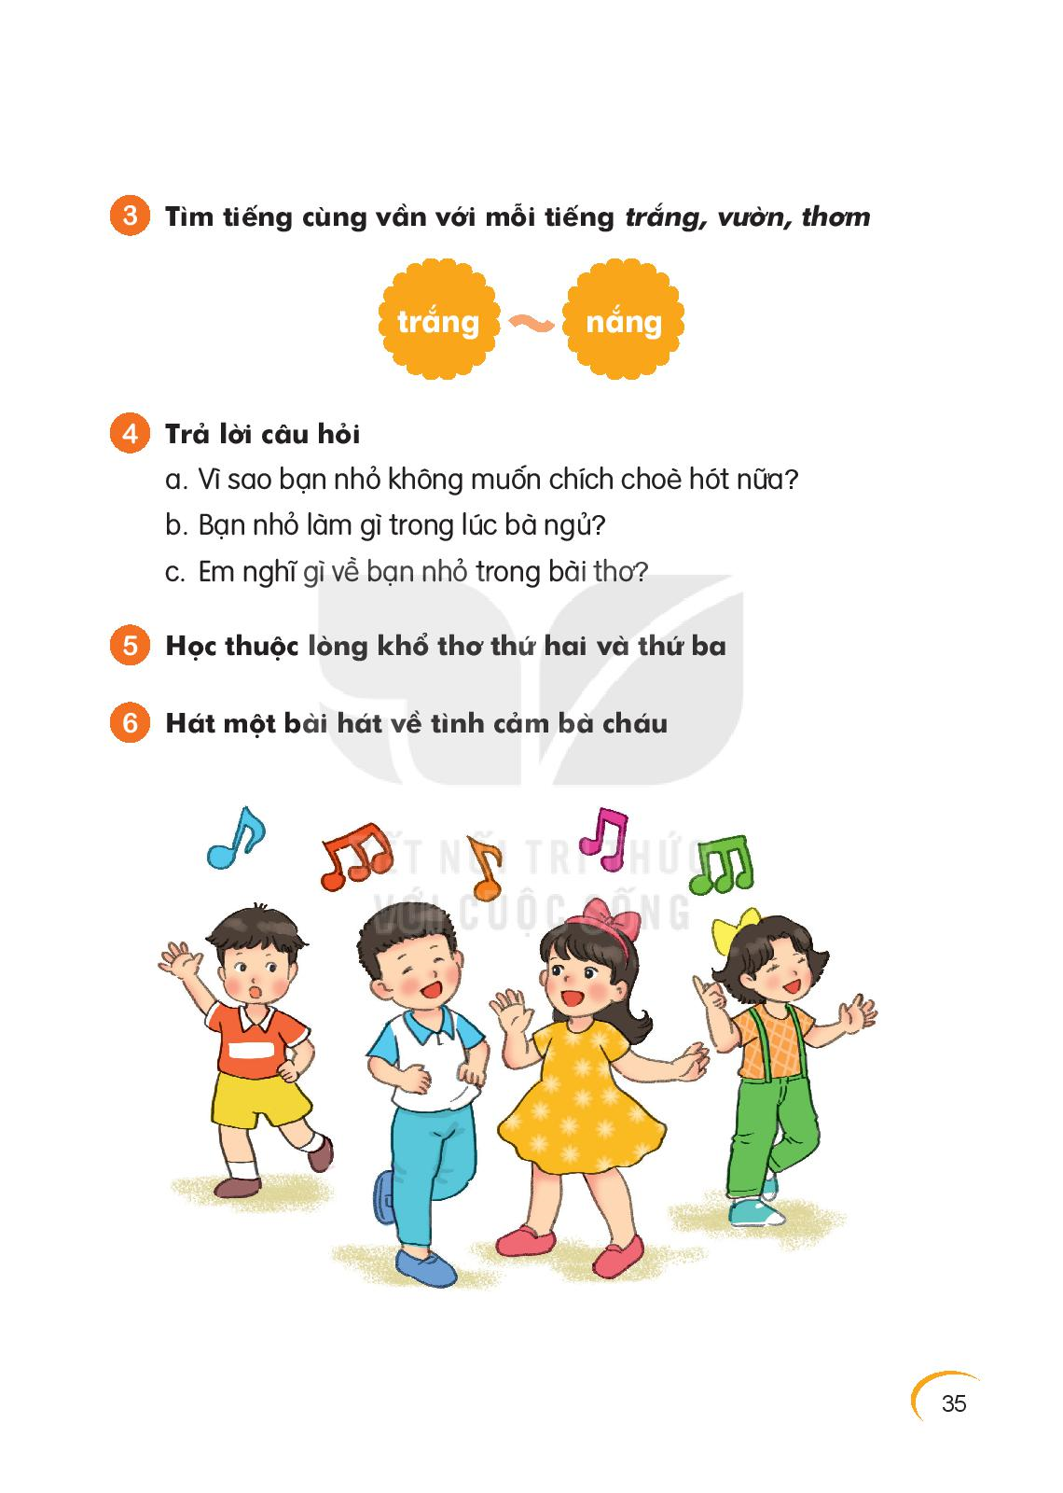
Ôn và khởi động
“Xe bus yêu thương”
Khởi động
Nhảy bài “Aram sam sam”

Slide 3




Slide 4



Bài Cầu thủ dự bị đã học, có mấy đoạn?
A. 2
B. 3
C. 4

Slide 5


Câu chuyện kể về ai?
A. thỏ con
B. gấu con và các bạn
C. thỏ con và các bạn

Slide 6


Các bạn ấy đang chơi môn thể thao gì?
A. bóng đá
B. bóng chuyền
C. cầu lông

Slide 8
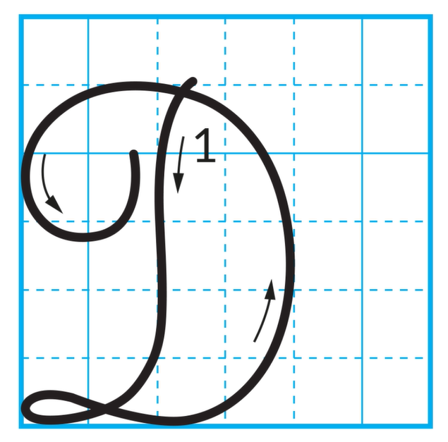
Viết chữ hoa D

Slide 9
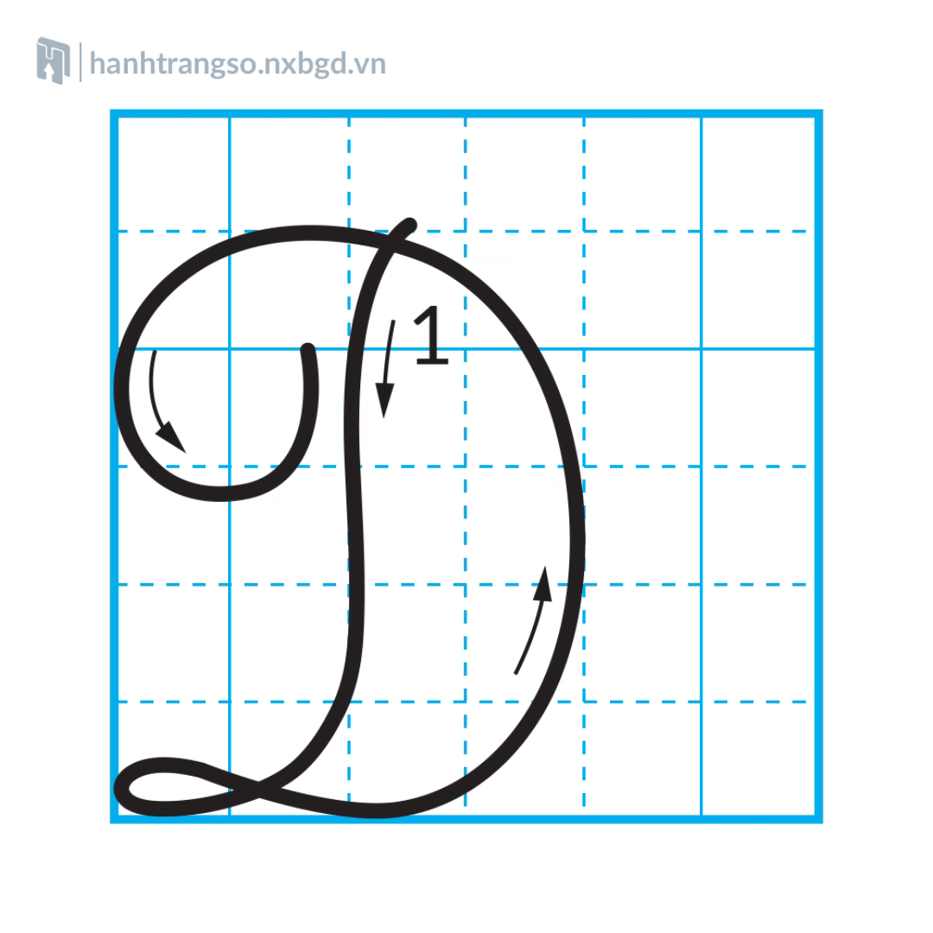

Slide 10
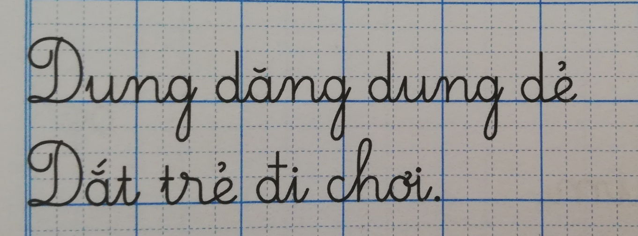
Viết từ ứng dụng
Chữ cái nào được viết hoa?
Khoảng cách giữa các chữ như thế nào?
Những chữ cái nào cao 2,5 ô li?

Slide 11



CỦNG CỐ BÀI HỌC
Notes:
Bài giảng thiết kế bởi: Hương Thảo - tranthao121006@gmail.com

Slide 12


